Slide 1
Open Data in Vlaanderen
2017

Slide 2
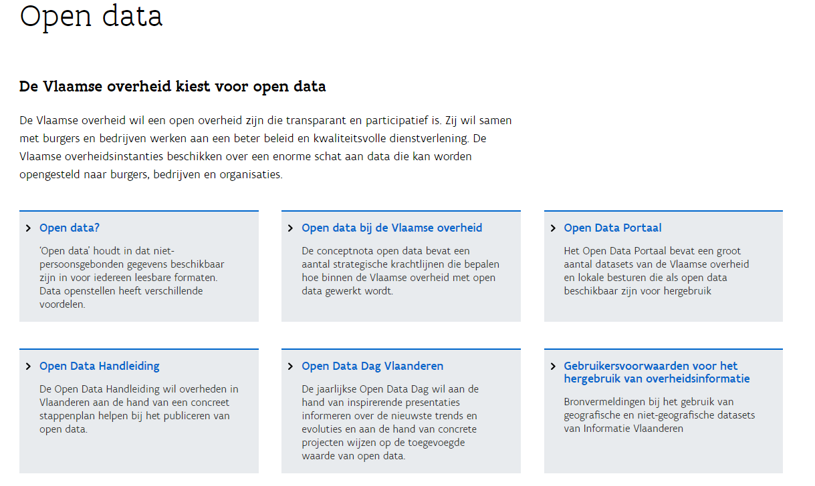
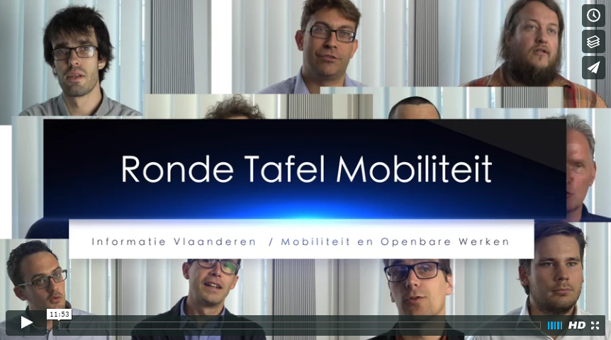
Open Data – https://overheid.vlaanderen.be/opendata
Sinds 2012
Vlaamse Regeerakkoorden
Open Data Framework (4 sporen)
Open Data handleiding & URI strategie
Open Data Dag in Vlaanderen – (2016: Trefdag)
Open Data wedstrijd
Europese projecten – Share-PSI
Open Data ronde tafels
https://vimeo.com/169265228
Notes:
Waar staan we bij de Vlaamse overheid?
Vlaanderen heeft open data definitief op de agenda gezet in 2012. Sindsdien is er heel wat gebeurd.
Het 2014-2019 regeerakkoord definieert open data niet alleen als norm, maar zegt ook dat we dit in en versneld tempo moet geïmplementeerd worden.
Vlaanderen heeft gewerkt op vier sporen, een strategisch spoor, een inhoudelijk spoor, een juridisch spoor en een technisch spoor, een open data raamwerk dat ondertussen gerealiseerd is.
Betekent onder andere dat er een open data handleiding is, er een URI strategie gedefinieerd is en Vlaanderen al 5 open data dagen organiseerde die bijgewoond werden door meer dan 250 deelnemers.
Vlaanderen was ook medeorganisator van Europese projecten rond open data. Vlaanderen wordt in dit verband zelfs gezien als een lichtend voorbeeld in Europa.
In 2016 heeft Vlaanderen 20.000 Euro elk gegeven aan twee projecten – startups – die Vlaamse open data gebruiken. Dit wordt dit jaar herhaald. De rol van incubator dus.
En dat zijn er ondertussen al een aantal succesvolle ronde tafels rond een aantal thema’s zoals MOBILITEIT geweest waar we de dialoog tussen de aanbod- en vraagzijde faciliteren.

Slide 3
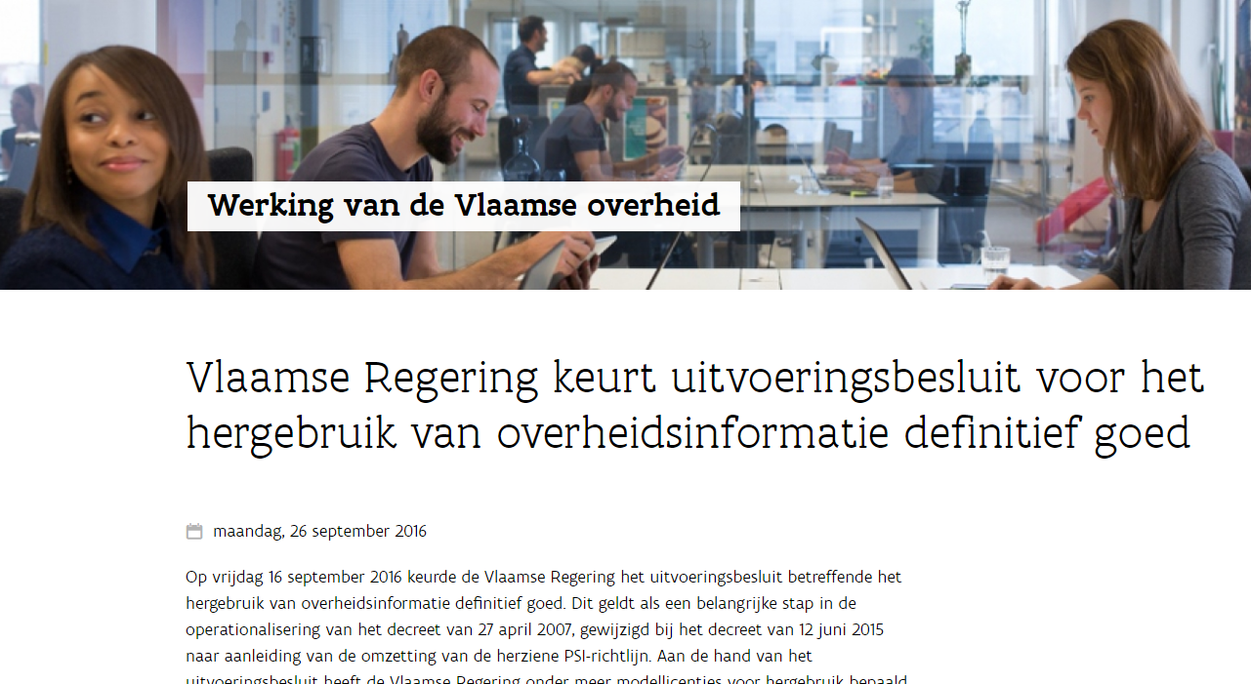
Open Data – https://overheid.vlaanderen.be/
Herziening PSI-richtlijn (2013/37/EU)
Recht op hergebruik van algemeen toegankelijke “bestuursdocumenten” (incl. data)
Uitbreiding van het toepassingsgebied
Aanpassing decreet hergebruik van overheidsinformatie
Omzetting gewijzigde PSI-richtlijn + herbruikbare “bestuursdocumenten” (incl. data) moeten ook kosteloos gedeeld worden tussen overheden
Operationalisering van het decreet
Uitvoeringbesluit met modellicenties voor hergebruik en criteria voor het bepalen van vergoedingen.
Drie open data modellicenties:
CC0-verklaring
Modellicentie voor gratis hergebruik
Modellicentie voor hergebruik tegen vergoeding
Verplicht gebruik tenzij de betrokken instantie anders motiveert
Notes:
Belangrijk ook te vernoemen is, dat naar aanleiding van de herziene Europese richtlijn van 2013, het Vlaams decreet “ Hergebruik van overheidsinformatie” aangepast en goedgekeurd werd.
Belangrijkste elementen daar zijn hier het recht op hergebruik van algemeen toegankelijke “bestuursdocumenten” (incl. data), de uitbreiding van het toepassingsgebied naar bibliotheken, archieven en musea, marginale kosten als bovengrens voor het vragen van een vergoeding, gebruik van open machinaal leesbare formaten en overzichtslijsten en portaalsites voor herbruikbare ‘bestuursdocumenten’ (incl. data). Het gerelateerde uitvoeringsbesluit ter operationalisering van het decreet, samen met de definiëring van de modellicenties voor hergebruik en de criteria voor het bepalen van vergoedingen zijn ondertussen ook goedgekeurd.

Slide 4
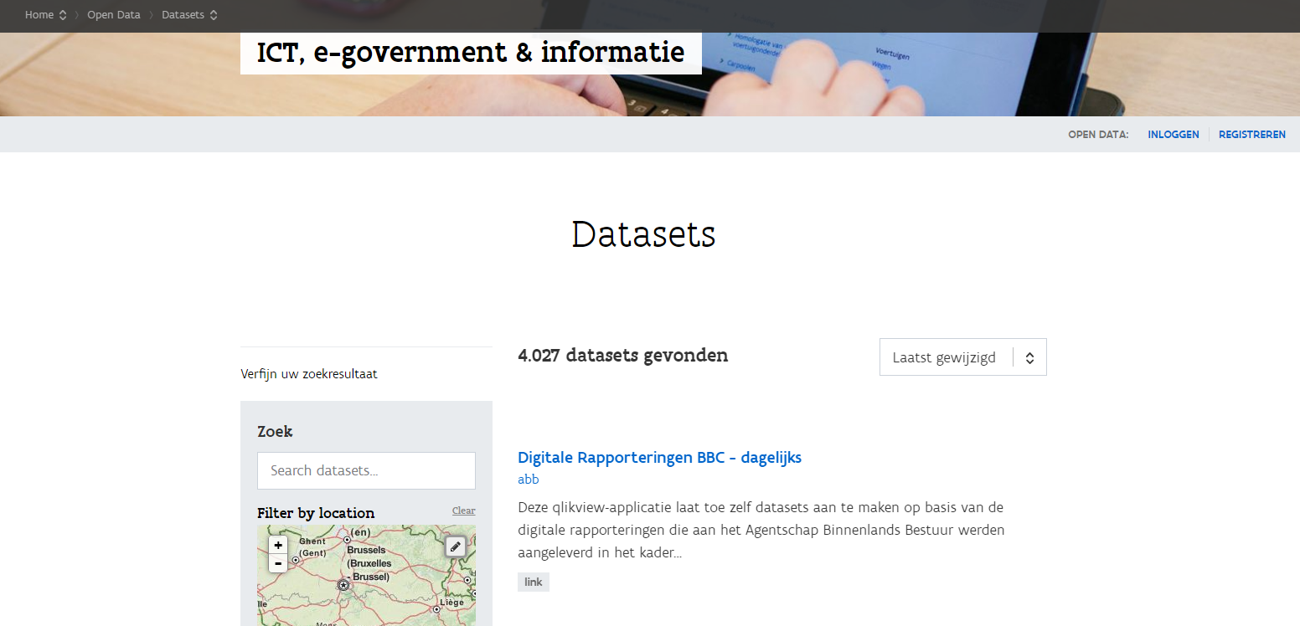
Open Data – https://overheid.vlaanderen.be/open-data-portaal
http://opendata.vlaanderen.be/dataset?q=
Notes:
Er staan ondertussen meer dan 4000 datasets op het open data portaal met bijna 500 mobiliteitsgerelateerde datasets. En dit is nog maar het begin.
Vlaanderen is ondertussen ook bezig met Linked Open Data en Big Data. Veel werk voor de boeg, al was het alleen maar om antwoorden te geven op de meer dan 50 verzamelde redenen waarom data niet zou moeten vrijgegeven worden en waarmee Vlaamse ambtenaren mee voor de boeg komen. De 50 shades of NO.

Slide 5
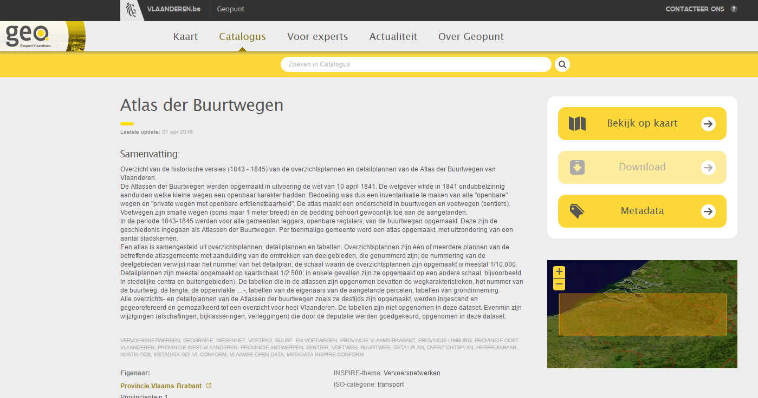
Geopunt
Open Data bij de Vlaamse overheid
Open Data – https://overheid.vlaanderen.be/open-data-portaal
DOORSTROMING PORTALEN
Notes:
Het “harvesten” (ophalen) van de datasets volgt een bepaalde hiërarchie.
Data van de lokale overheid of zoals in dit voorbeeld, het GEOPUNT portaal wordt geharvest door het Vlaams Open Data portaal.. (zie volgende slide)

Slide 6
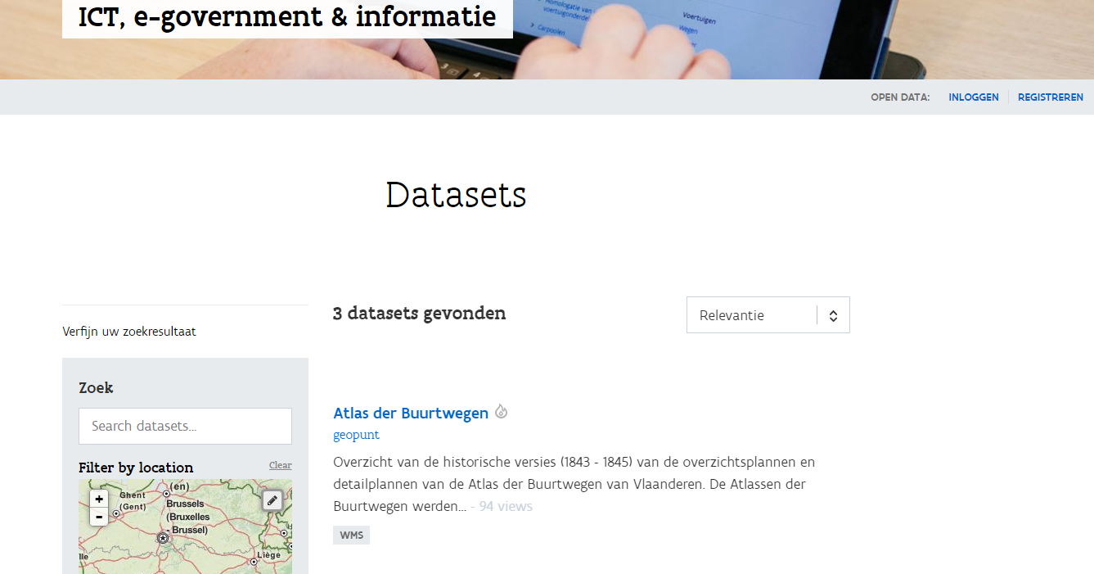
Vlaams Open Data Portaal
Open Data – https://overheid.vlaanderen.be/open-data-portaal
Notes:
De data op het Vlaams Open Data portaal wordt op zijn beurt geharvest door het Federaal open data portaal.. (zie volgende slide)

Slide 7
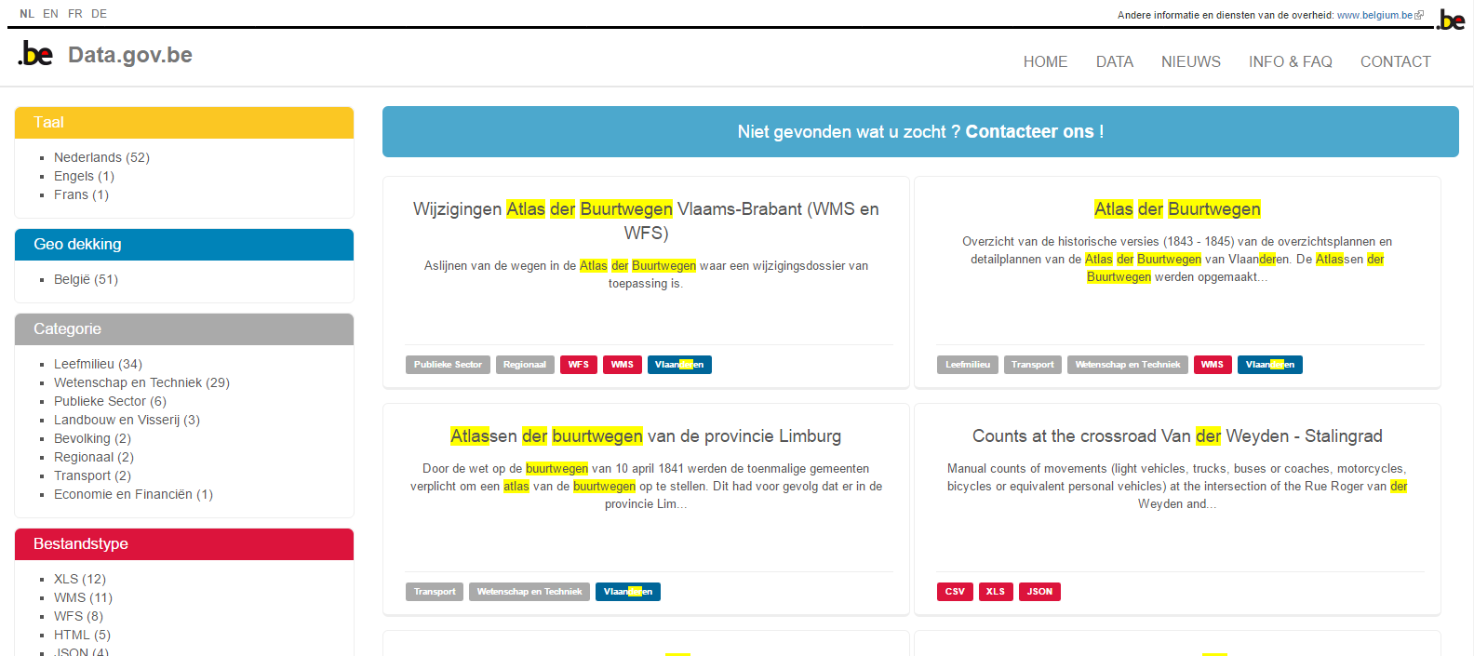
Federaal Open Data Portaal
Open Data – https://overheid.vlaanderen.be/open-data-portaal
Notes:
De data op het Federaal open data portaal wordt op zijn beurt geharvest op het Pan-Europees open data portaal (zie volgende slide).

Slide 8
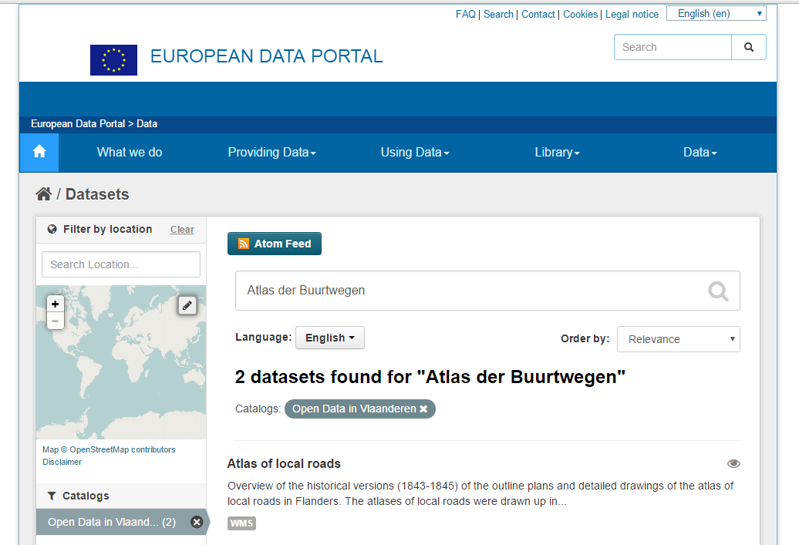
Pan-Europees Open Data Portaal
Open Data – https://overheid.vlaanderen.be/open-data-portaal

Slide 9
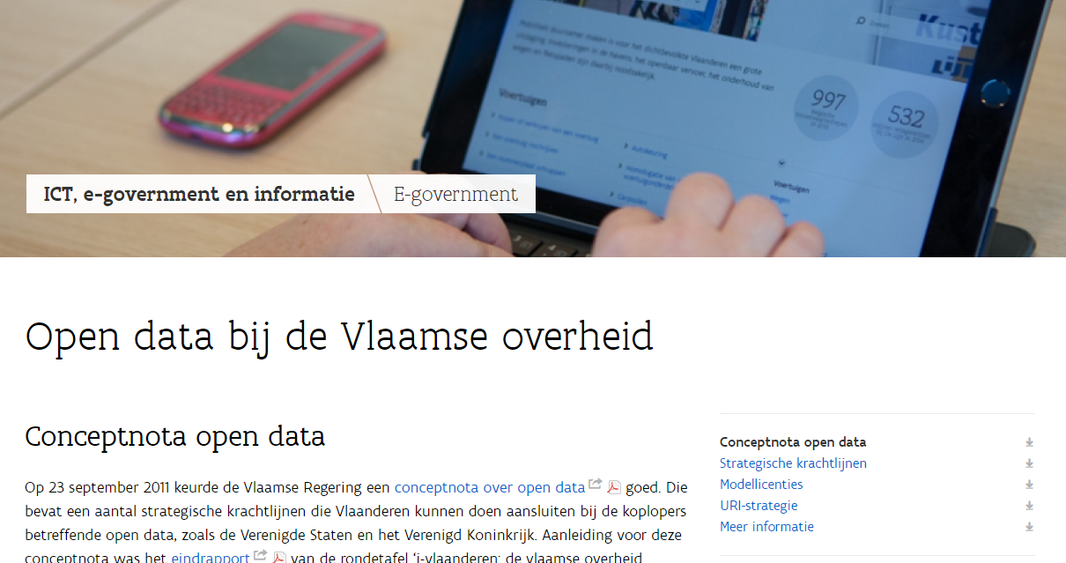
noel.vanherreweghe@kb.vlaanderen.be
https://overheid.vlaanderen.be/opendata

